Slide 1


শুভেচ্ছা সবাইকে

Slide 2


শিক্ষক পরিচিতি
মোহাঃ মোশাররফ হোসেন
প্রভাষক(অর্থনীতি)
ভোলাহাট মহিলা কলেজ
ভোলাহাট, চাঁপাই নবাবগঞ্জ
পাঠ পরিচিতি
শ্রেনী-একাদশ
বিষয়ঃঅর্থনীতি
অধ্যায়ঃ ৫ম
সময়ঃ৪৫মিঃ

Slide 3

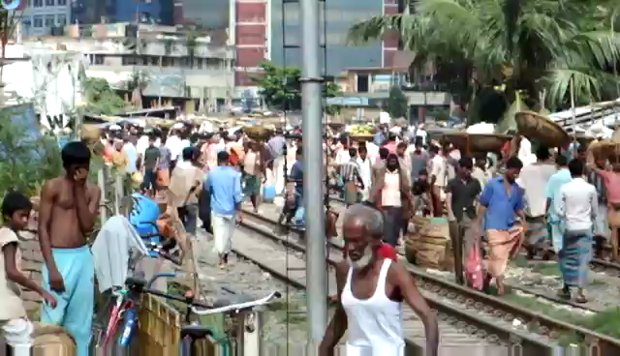

Slide 4
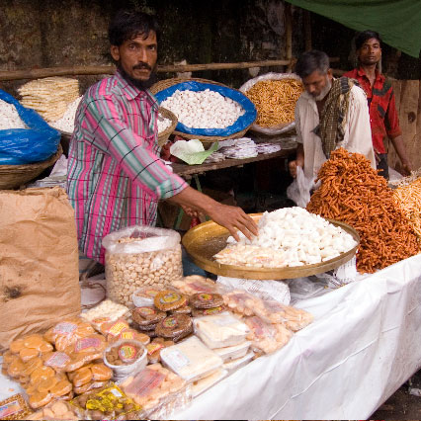
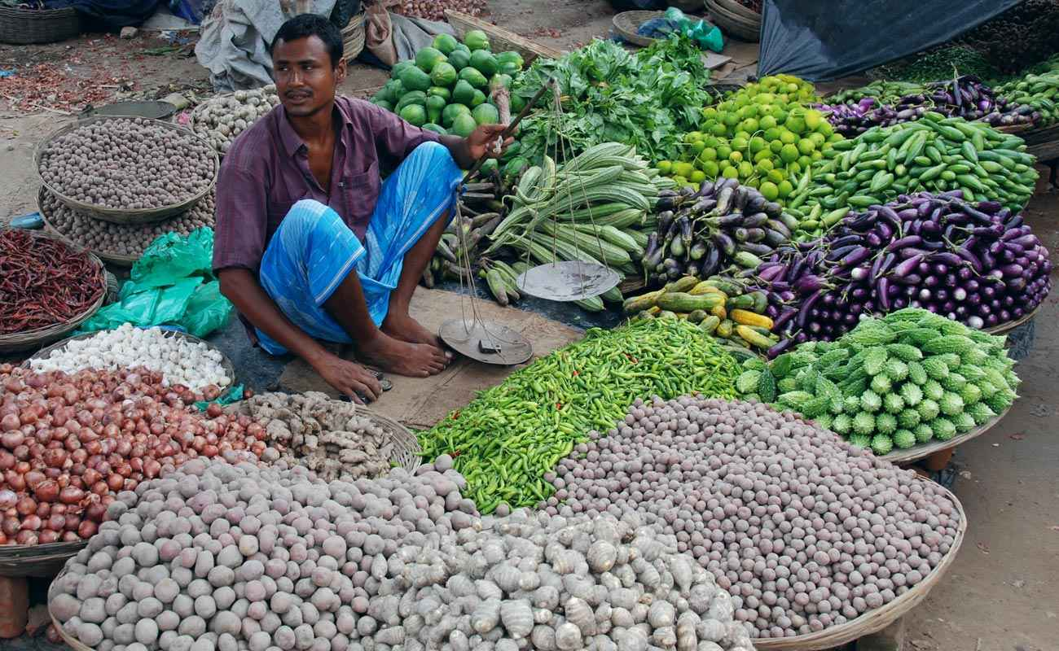
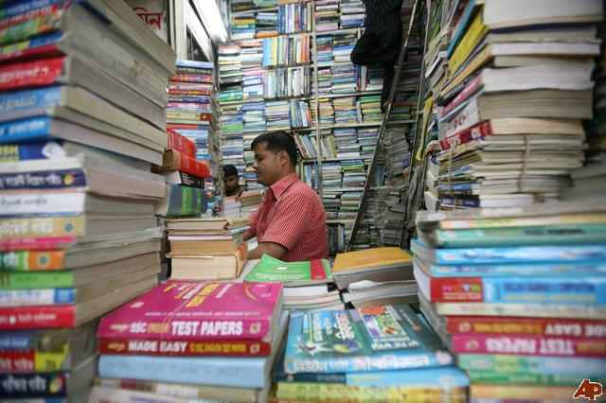
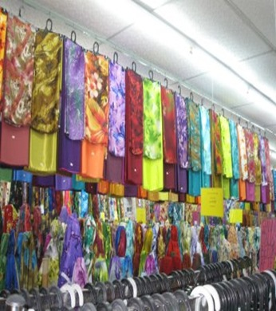

Slide 5
পাঠ শিরোনাম
বাজার
Market

Slide 6

শিখনফল
বিভিন্ন বাজারের ধারনা ব্যাখ্যা করতে পারবে।
বাজারের শ্রেনী বিভাগ বর্ণনা করতে পারবে।

Slide 7

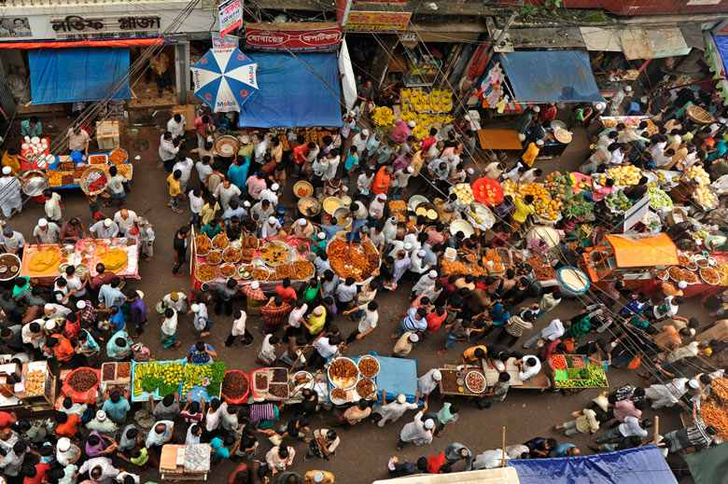

Slide 8
বাজারের সংজ্ঞাঃ
“বাজার বলতে একটি দ্রব্য তার ক্রেতা ও বিক্রেতাদের মধ্যে প্রত্যক্ষ বা পরোক্ষ দর কষাকষির মাধ্যমে একটি দ্রব্য ক্রয় বিক্রয় হওয়াকে বুঝায়”।
অধ্যাপক চ্যাপমান বলেন, “বাজার বলতে কোন নির্দিষ্ট স্থানকে নয়,বরং এক বা একাধিক দ্রব্যকে বোঝায় যা ক্রেতা ও বিক্রেতাদের মধ্যে প্রত্যক্ষ প্রতিযোগিতার মাধ্যমে ক্রয় বিক্রয় হয়”

Slide 9
বাজারের শ্রেনী বিভাগ
বাজার
আয়তন বা পরি্ধির ভিত্তিতে
সময়ের ব্যাপ্তির ভিত্তিতে
প্রতিযোগিতার ভিত্তিতে

Slide 10
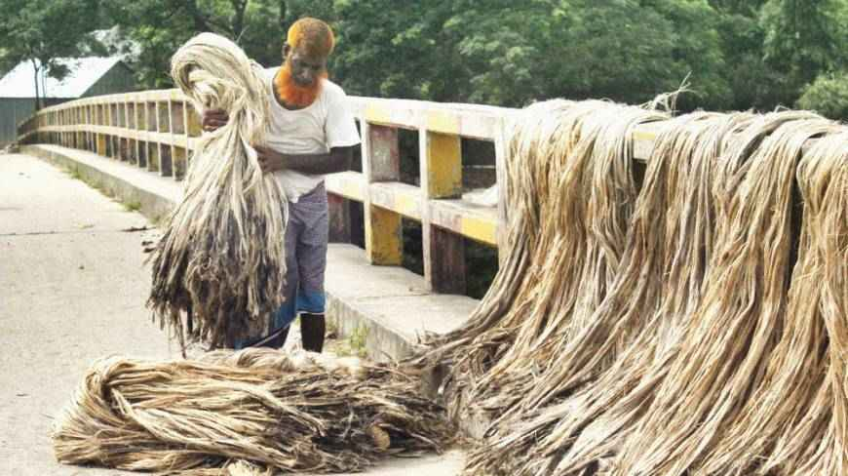
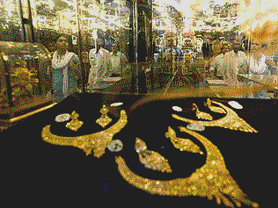
আয়তন বা পরিধির ভিত্তিতে বাজার
১। স্থানীয় বাজারঃ
২।জাতীয় বাজার
৩। আন্তর্জাতিক বাজার

Slide 11
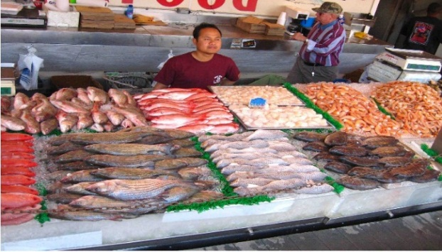
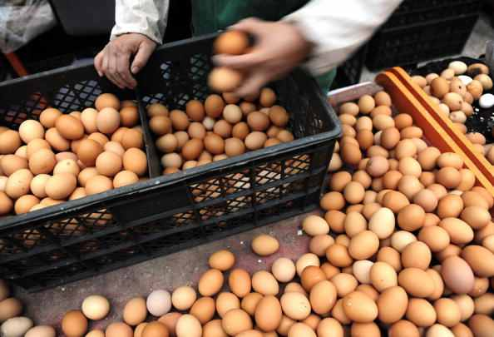
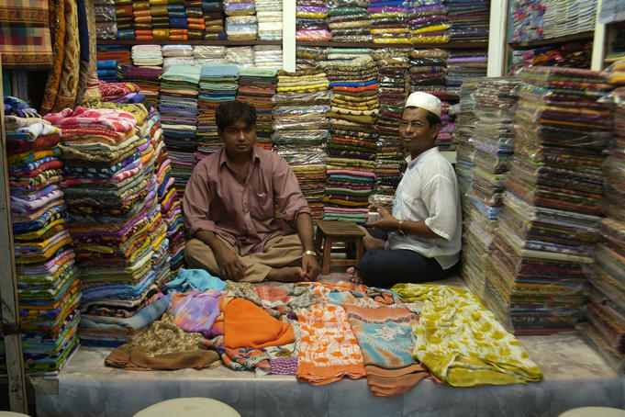
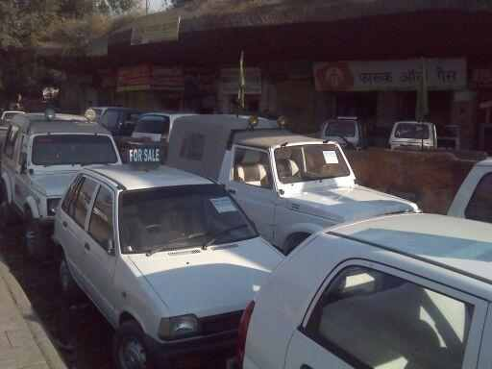
সময়ের ভিত্তিতে বাজার
১। অতি স্বল্পকালীন সময়ের বাজার
২। স্বল্প কালীন সময়ের বাজার
৩। দীর্ঘকালীন বাজার

Slide 12

৪।অতি দীর্ঘকালীন সময়ের বাজার

Slide 13
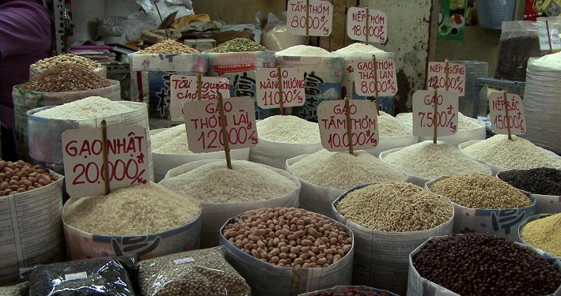



প্রতিযোগিতার ভিত্তিতে বাজার
১।পুর্ন প্রতিযোগিতা মুলক
২।অপুর্ন প্রতিযোগিতা মুলক
MONOPOLY
DUOPOLY
OLIGOPOLY
Nitol Motors

Slide 14



উত্তর দাও
১। বাজার কাকে বলে ?
২।নিম্নের ছবিগলো কোন ধরনের বাজারের উদাহরন ?
পুর্নপ্রতিযোগিতামুলক বাজার
একচেটিয়া বাজার
অলিগোপলি

Slide 15
মিলে মিশে কর
১ম দলঃ পরিধির ভিত্তিতে বাজারের শ্রেনী বিভাগ লিখঃ
২য় দলঃ সময়ের ভিত্তিতে বাজারের শ্রেনী বিভাগ লিখঃ
৩য় দলঃপ্রতিযোগিতার ভিত্তিতে বাজারের শ্রেনী বিভাগ লিখঃ

Slide 16
বাড়ীর কাজ
পূর্ন প্রতিযোগিতামূলক ও একচেটিয়া বাজারের উদাহরন সংজ্ঞা লিখ

Slide 17

ধন্যবাদ

